Slide 3
f
L
k
am
n

Slide 4
f
L
k
am
n

Slide 5
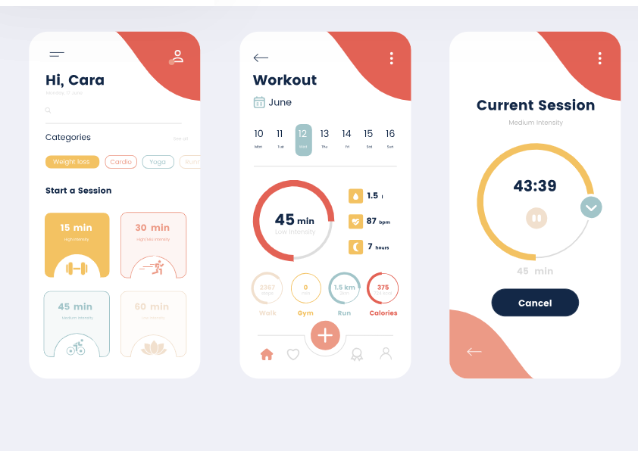
f
L
k
am
n

Slide 6
f
L
k
am
n

Slide 7
f
L
k
am
n

Slide 8
f
L
k
am
n

Slide 9
f
L
k
am
n

